Slide 1
小天才保留数据降级
by-啊精
wb:坑神nb

Slide 2
前言
众所周知 XTC是高通处理器
所以可以用QFIL来进行刷机
降级软件就把qfil的QSaharaServer与fhLoader封装制作的
其实底层就是执行rawprogram0.xml刷机脚本来降级的
教程就是通过修改rawprogram0.xml来达到保留数据的效果

Slide 3
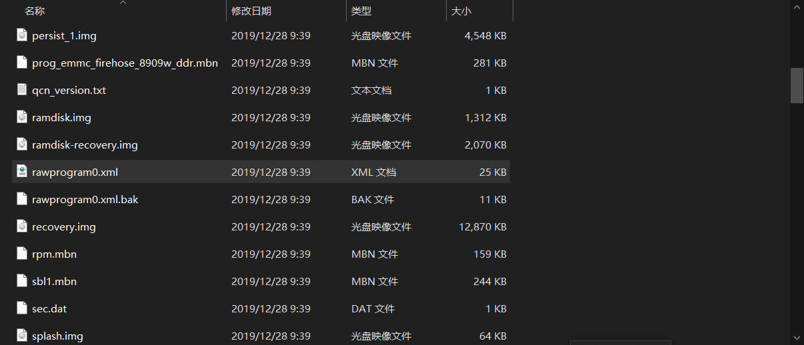
第一步
在超级恢复目录里找到data文件夹,如下(存储路径可能不同)
90
然后找到rawprogram0.xml文件(这是我们要修改的文件)

Slide 4
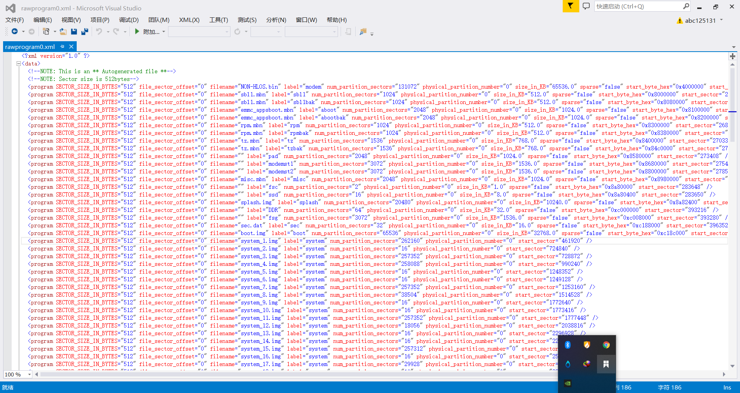
第二步
打开rawprogram0.xml(不要用IE打开,会很乱,用notepad++或者VS都行),如下

Slide 5
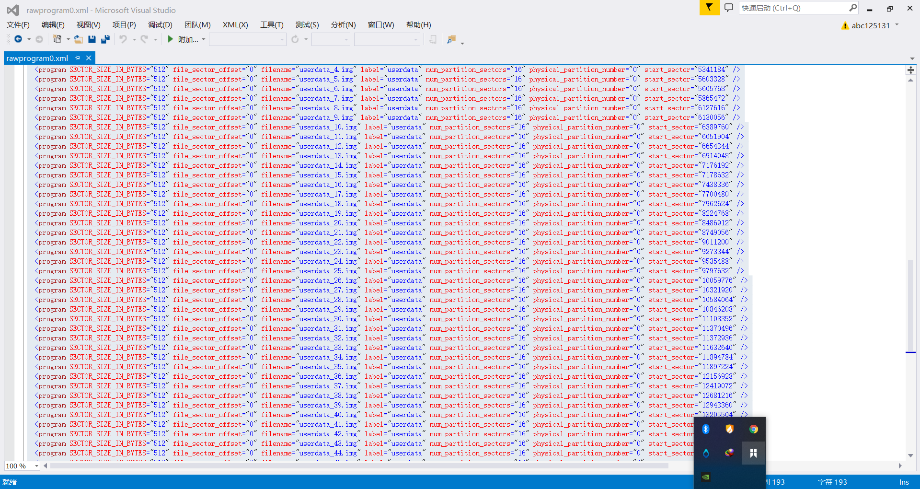
第三步
找到filename=userdata这很多行
因为userdata这几个镜像是用来格式化用户数据的
所以
删了删了全给你删了

Slide 6
第四步
备份原rawprogram0.xml
如果要刷指定分区的话,看label,例如我要刷boot,就只保留boot
注意<?xml version="1.0" ?>与<data>千万千万别删,不然刷机脚本会出错

Slide 7
注意千万别删<data> 建议备份一份 在qfil或降级工具都可刷入 不建议删除镜像文件,刷机时会出错

